Slide 1
PLATO (PLATes Ocr)
Autori: Asistent:
Dejan Urošević RA48\2012 Andjelić Stefan
Marko Striško RA61\2012

Slide 2
PLATO
Motivacija:
Optički senzori iz godine u godinu postaju jači i široko primenljivi na sve više praktičnih primera. Takvi sistemi ugrađeni u različite uređaje omogućavaju olakšavanje određenih poslova koji su ranije bili dosta naporni ili skoro nepraktični za obavljanje. Savremena tehnologija nudi sve više mogućnosti za primenu ovih sistema.
Ovde će biti prikazani neki interesantni primeri sistema za prepoznavanje tablica automobila, od kojih će jedan i biti konkretno obrađen u ovom projektu.
Pre toga, biće ukratko objašnjen način na koji ovaj sistem funkcioniše.

Slide 3
PLATO
Primeri:
Postoje razni primer korišćenja ovakvog sistema, a neki od njih su:
Sistemi na naplatnim rampama koje prepoznaju tablice, registarski broj prilikom ulaza na auto-put i prilikom izlaza, kamere na prelazima preko železničkih pruga da se ne prelazi preko spuštene rampe, policijski radari, kamere na semaforima koji slikaju tablice automobila koji su prešli kroz crveno svetlo, kontrola GSP-a nakon izlaženja sa stanice, čime se registruje vreme polaska sa stanice itd.

Slide 4
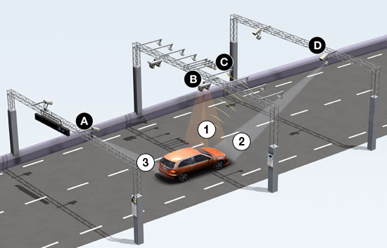
PLATO
Primeri:
Sa slike radari B i C određuju brzinu kretanja vozila i ako je brzina viša od propisane za tu deonicu puta, kamere A i D će prepoznati registarske tablice vozila i to uputiti nadležnim organima.
Takođe, može se proveravati da li je za prepoznato vozilo uplaćena odgovarajuća vinjeta.

Slide 5
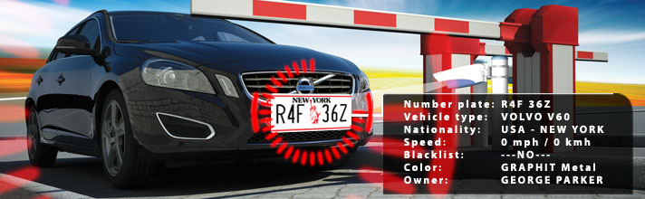
PLATO
Primeri:
Prepoznavanje tablice na naplatnoj rampi na autoputu ili na graničnom prelazu omogućava da sistem prepozna tablice prilikom ulaska na autoput i izlaska sa autoputa i omogući prikaz na kojoj deonici autoputa se to vozilo kretalo i sračuna cenu putarine na osnovu pređenog puta.

Slide 6
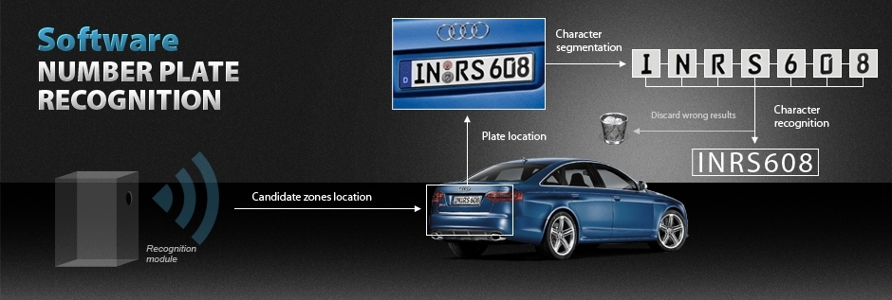
PLATO
Primeri:
Princip rada, odnosno ideja prepoznavanja tablica na parkingu, čime se vodi evidencija o trenutku ulaska na parking, vremena zadržavanja tog vozila i sama naplata cene usluge parkinga prilikom izlaska.

Slide 7
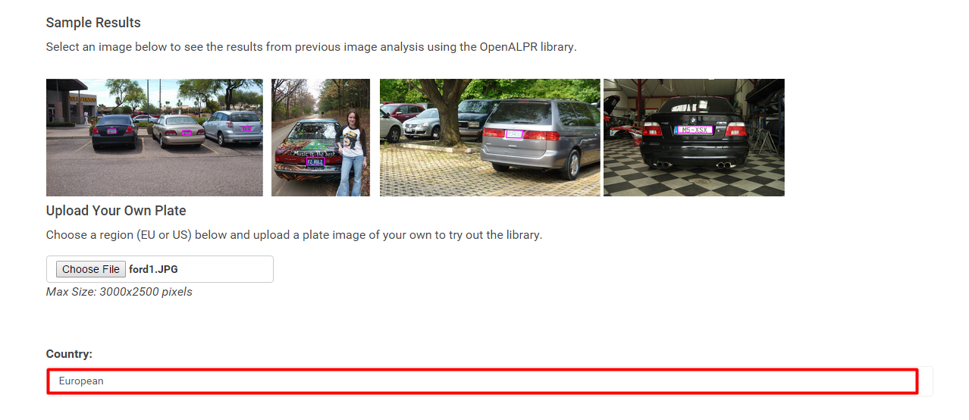
PLATO
Vec gotovi primeri:
Postoji nekoliko već implementiranih sistema za prepoznavanje tablica sa slike. Izdvojićemo besplatan opensource program, čiji je naziv OpenALPR.
Primer rada se može pogledati na sledećem sajtu:
http://www.openalpr.com/demo-image.html
OpenALPR primer kako sistem funkcionise

Slide 8
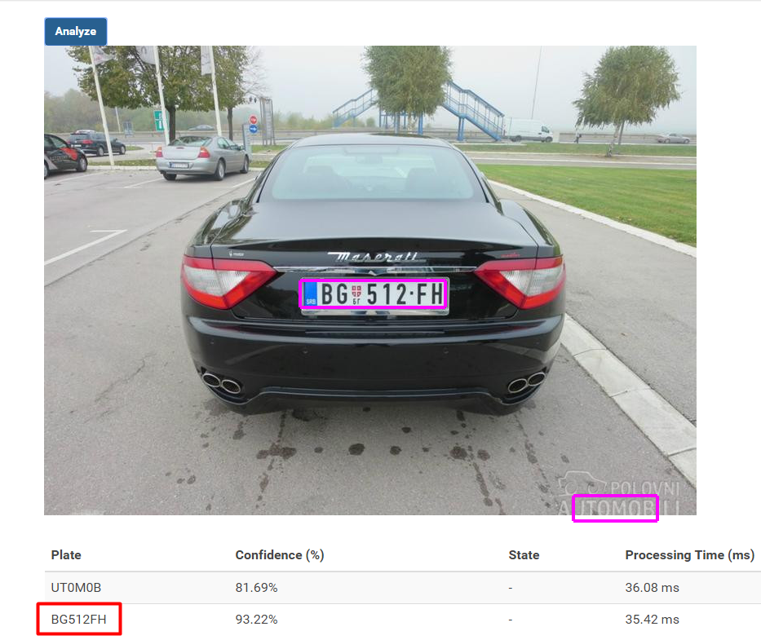
PLATO
Primer uspesno pronadjene i ispisane tablice.

Slide 9
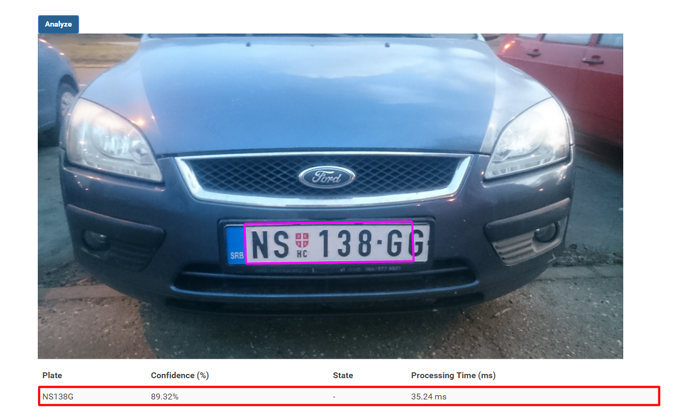
PLATO
Naravno, nijedan sistem nije savršen.

Slide 10
PLATO
PLATO – specifikacija:
Ideja se zasniva na prethodno navedenim primerima. Konkretno, ova aplikacija će koristiti tehnike OCR-a i sa učitane slike prepoznavati registarski broj tablice na prevoznom sredstvu i na osnovu prepoznatih karaktera sa tablice, određivati u kom regionu je tablica izdata.
Korisniku će biti dostupno da sam izabere sliku sa koje želi da se tablica prepozna.
Biće dostupna i baza podataka, koja sadrži informacije o regionima gde se mogu izdati tablice na teritoriji Republike Srbije.

Slide 11
PLATO
Koraci implementacije:
Da bi se slika registarske tablice mogla očitati, potrebno ju je obraditi i pronaći sve znakove koji se onda prosleđuju u sledeću fazu. Obrada slika sastoji se od nekoliko koraka.
Nakon početnog učitavanja slike, potrebno je odraditi Grayscale, kako bi pretvorili učitanu sliku u nijanse sive boje. Zbog mogućih senki na slici, potrebno je odraditi Adaptivni Threshold čime ćemo dobiti sliku u crno belim nijansama, što u mnogome olakšava dalji posao preuzimanja podataka sa učitane tablice.
Na slici uvek postoji mogućnost prisustva šumova, odnosno različitih sitnih tačkica koji će smetati algoritmu za obradu slike da prepozna slova. Zbog toga je potrebno koristi tehnike Dilatacije i Erozije, koji će u određenoj meri otkoloniti ove probleme.
Kada je sve uspešno odrađeno, neophodno je prepoznati regione svakog slova i proslediti ih Neuronskoj mreži kako bi znala da ih prepozna.

Slide 12
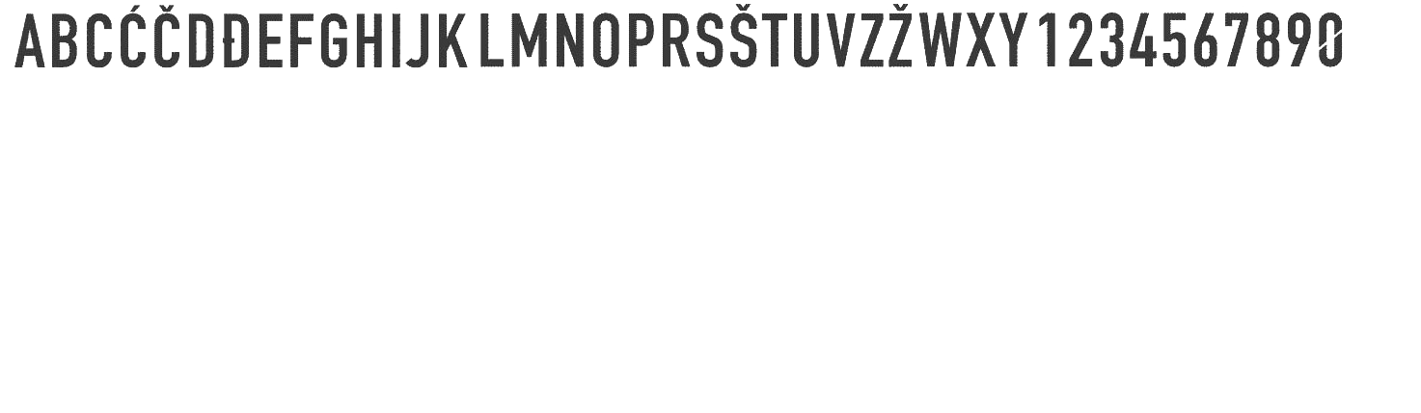
PLATO
DataSet:
Za obučavanje neuronske mreže koristiće se alfabet specifičnog fonta koji je propisan zakonom za ispis tablica.
Izgled obučavajućeg skupa

Slide 13
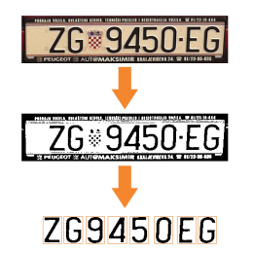
PLATO
Primer toka obrade slike i obuhvatanje samo bitnih podataka.

Slide 14
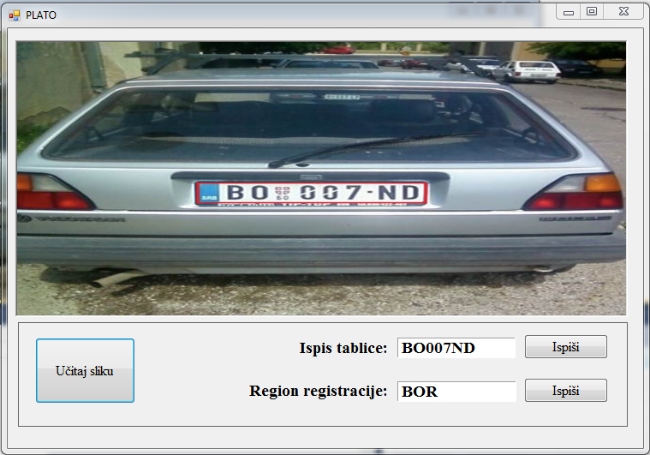
PLATO
Primer mogućeg izgleda aplikacije

Slide 15
PLATO
Informacije:
https://github.com/DejanUrosevic/SoftProjekat.git

